Slide 1
Интерактивный проект
«Мы идем в банк»
Автор:
ФИО, Мажинова Надежда Изнуллаевна
обучающий(ая)ся 9 класса
МОУ СОШ №3 села Каново, Курский муниципальный район

Slide 2
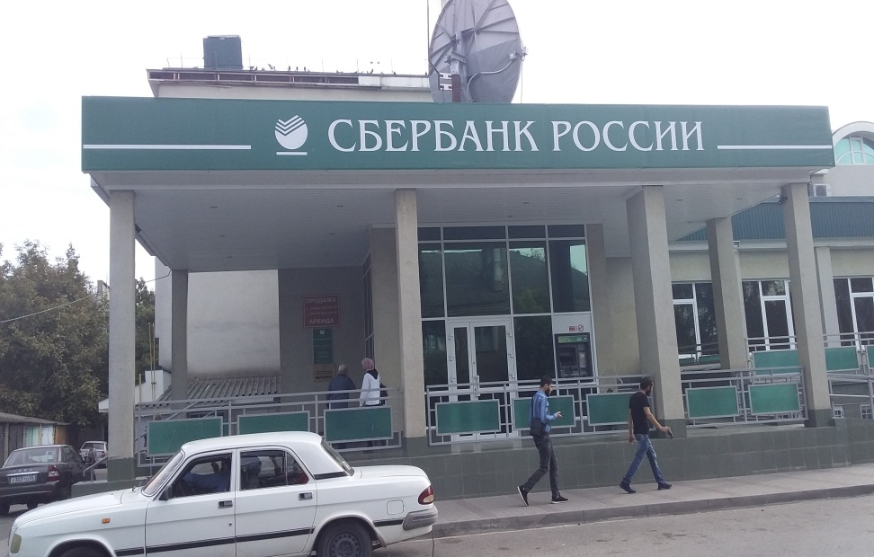
Сбербанк
Адрес: 357850, Ставропольский край, станица Курская, Октябрьский переулок
Режим работы: Понедельник- пятница – 08.00-16.30, без перерыва; суббота – 08.00 -13.00
Тел.:
(800) 555-55-50 (с мобильного 900)

Slide 3
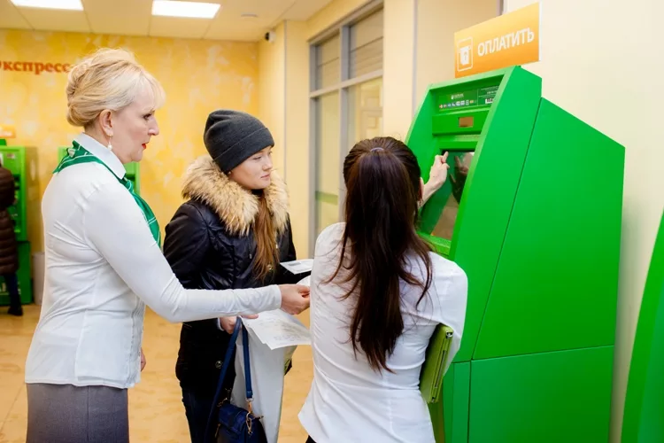
Услуги, предоставляемые банком:
1
Оформление кредитов
2
Выдача кредитов
3
Доступ для инвалидов
4
Обслуживание физических лиц
5
Обслуживание индивидуальных предпринимателей
6
Обслуживание юридических лиц

Slide 4
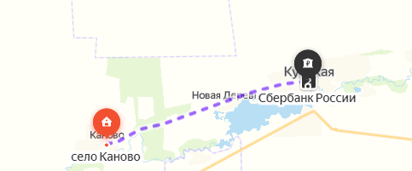
Путь пешком
Пешком
2ч 52 мин
Пройти 14 км

Slide 5
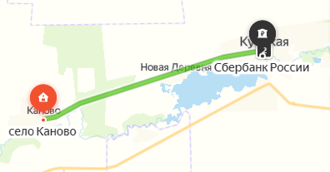
Путь на автомобиле
На автомобиле
15 мин
Пройти 14 км

